Slide 1


Project Manager
for
Busy Student
김영준 2013726063
신동훈 2013726007
신은경 2014726068
양지용 2013726091

Slide 2




INDEX
Alarm Function
File-transfer
Function
Calendar
Function

Slide 3

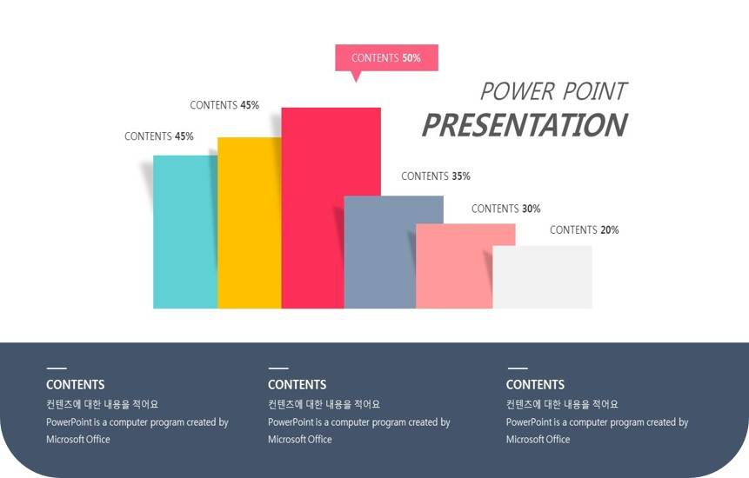
File
Transfer
Function
동훈아.
오후 2시 10분
함수 수정했어
왜?
더 수정하거나 잘못된 것 있으면 말해줘.
그래 ㅎ

Slide 4

File
Transfer
Function
오후 2시 10분

Slide 5
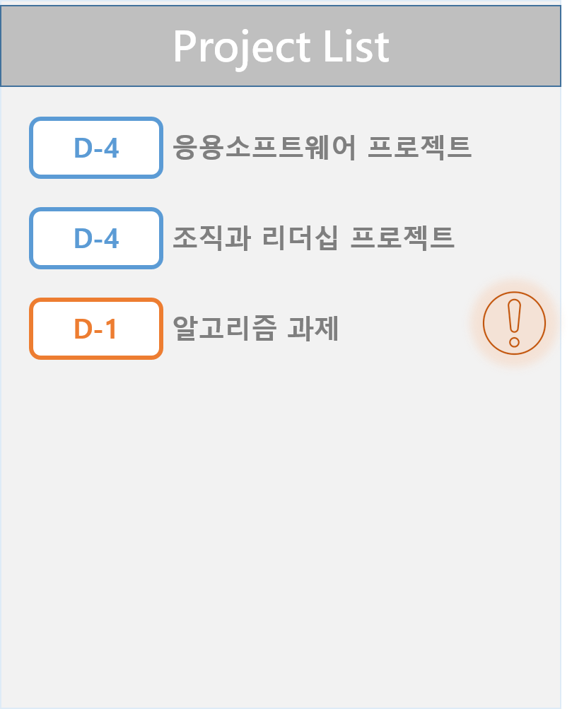
Alarm
Function
Due date 가 임박한 프로젝트의 Alarm 기능 지원

Slide 6

Calendar
Function

Slide 7
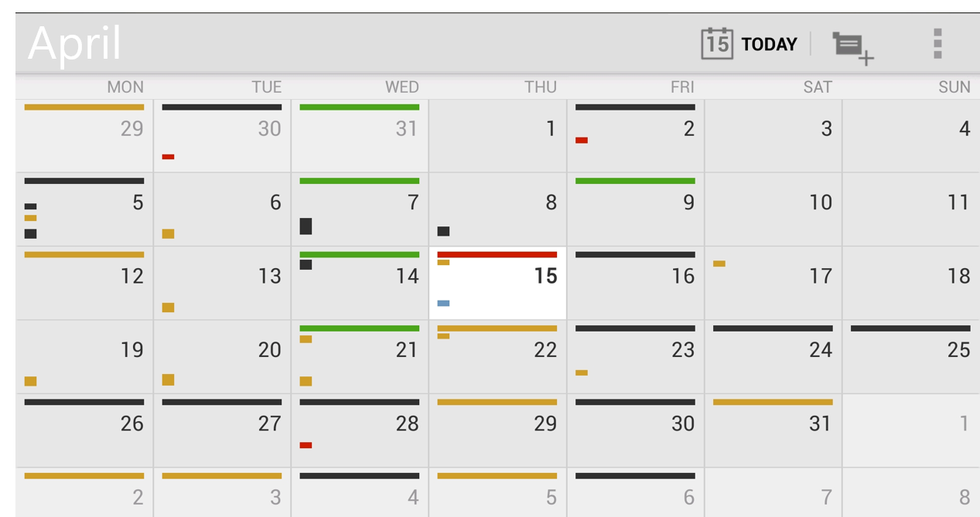
Calendar Function
Calendar
Function

Slide 8

Role
Allocation
신은경
김영준
양지용
신동훈
UI design
Pop-up(Alarm)
Server
Client
Calendar
login, DB
File Upload&
Download

Slide 9
Plan
중간발표
2017. 5
기말고사
최종발표
2017. 4
 |  |  |  |  | ` |  | `
 | 9주차 | 10주차 | 11주차 | 12주차 | 13주차 | 14주차 | 15주차 | 16주차
서버
DB 구축
파일공유
오류수정

